Slide 1
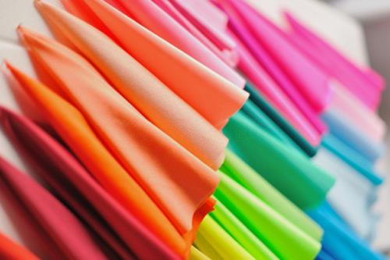
Трикотаж

Slide 2
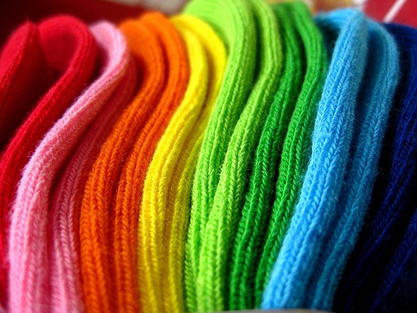
Трикотажные товары
Трикотажные товары получают из петель соединённых между собой

Slide 3
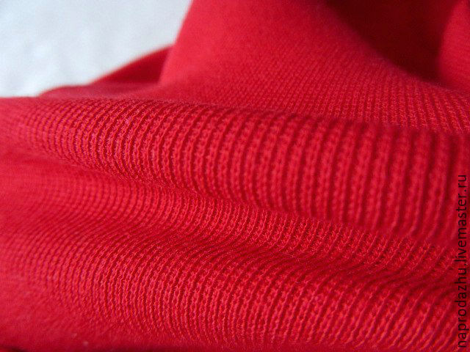
Классификация по материалу изготовления

Slide 4
Шерсть – это волокна снятого волосяного покрова овец, коз, верблюдов, кроликов и других животных.
Шерсть получают в основном с овец (97-98%), в меньшем количестве с коз (до 2%), верблюдов (до 1%). Шерстяные волокна состоят из белка креатина.

Slide 5
Трикотаж из хлопка

Slide 6
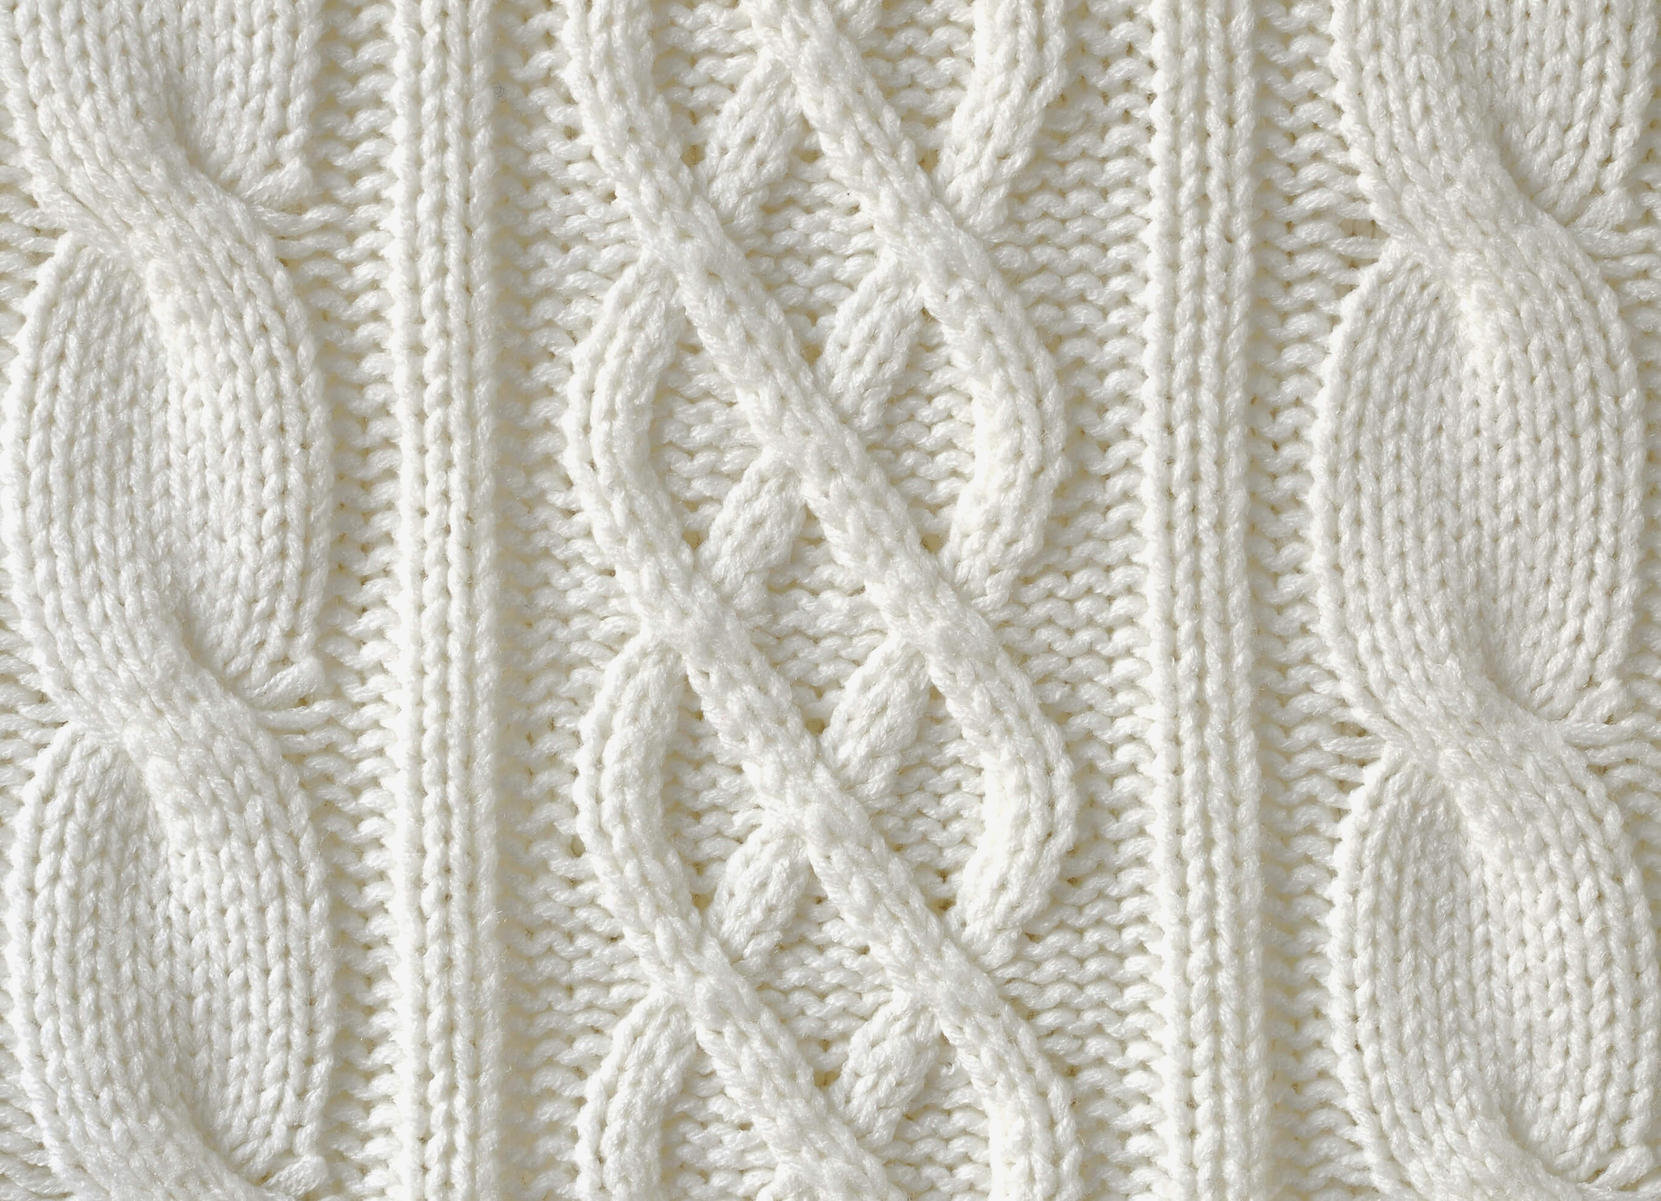
Полиамидное волокно (капрон).
Волокно капрон получают из продуктов переработки каменного угля.
Введение 5-10% капронового волокна в шерстяную ткань в 1,5-2 раза повышает ее стойкость к истиранию.
Однако капроновое волокно мало гигроскопично, поэтому гигиенические свойства изделий из таких волокон невысокие.

Slide 7
Трикотажные изделия получают преимущественно машинным вязанием из пряжи или нитей разной природы.
Благодаря применению искусственных (вискозных, ацетатных) и синтетических (капроновых) нитей, увеличился выпуск, расширился ассортимент и повысилось качество трикотажных изделий.

Slide 8
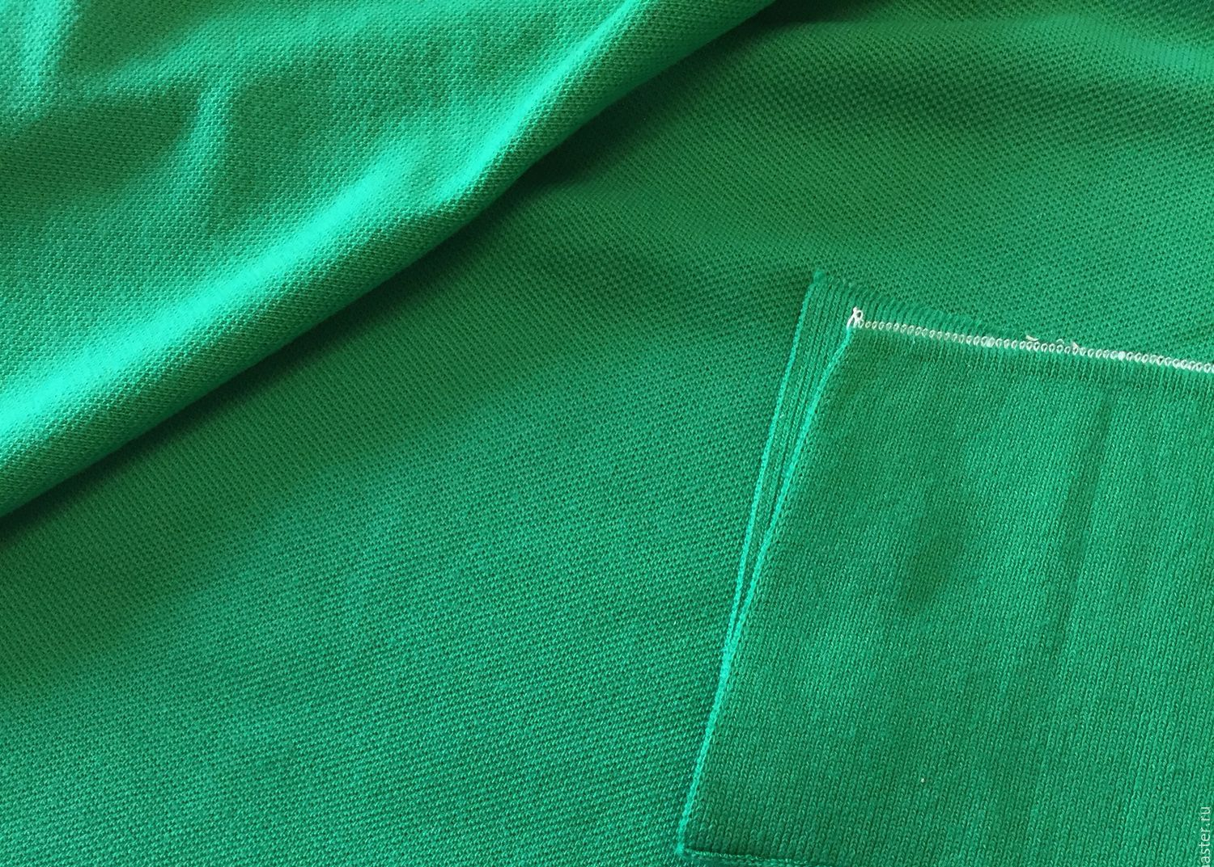
Хлопок – это волокна, покрывающие семена растения хлопчатника.
Основным веществом (94-96%), из которого состоит хлопковое волокно, является целлюлоза.

Slide 9
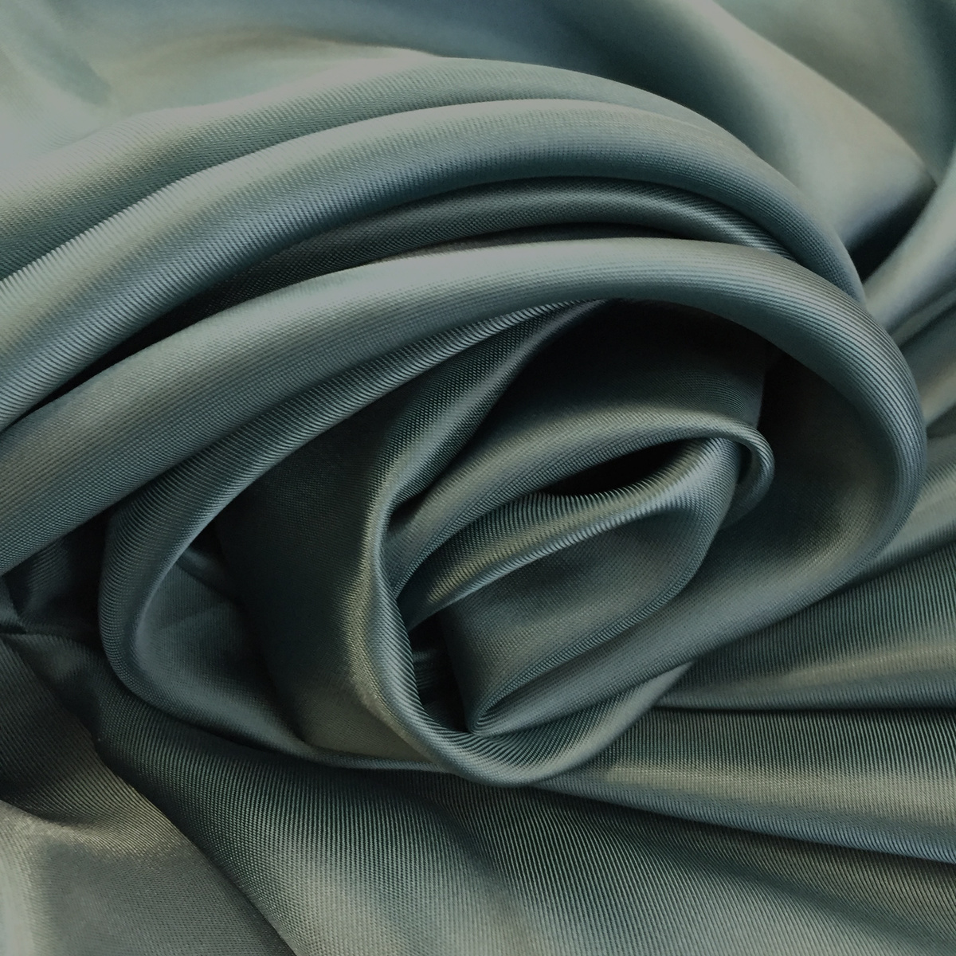
Вискозное волокно – одно из первых химических волокон, вырабатываемых в промышленных масштабах.
Для его изготовления используют обычно древесную, преимущественно еловую, целлюлозу.

Slide 10
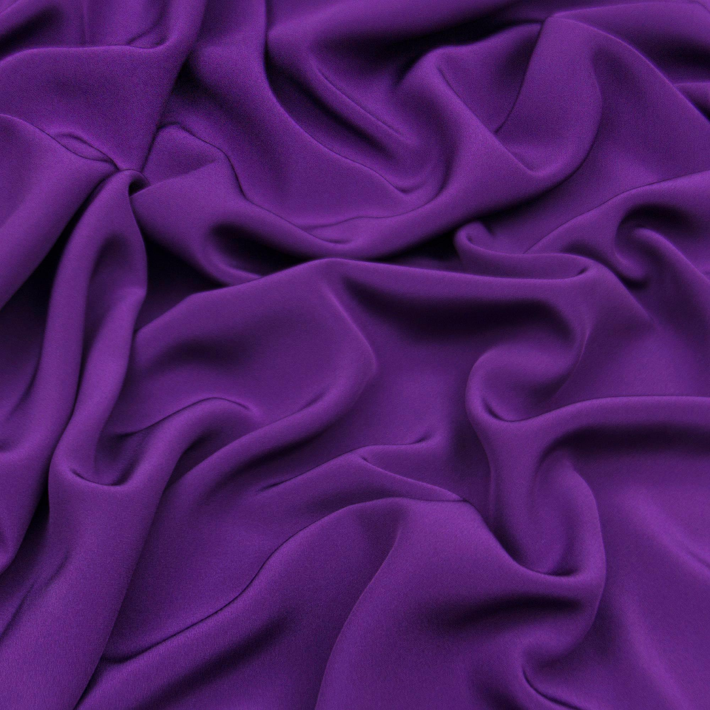
Ацетатные волокна получают из хлопкового пуха или облагороженной древесной целлюлозы.

Slide 11
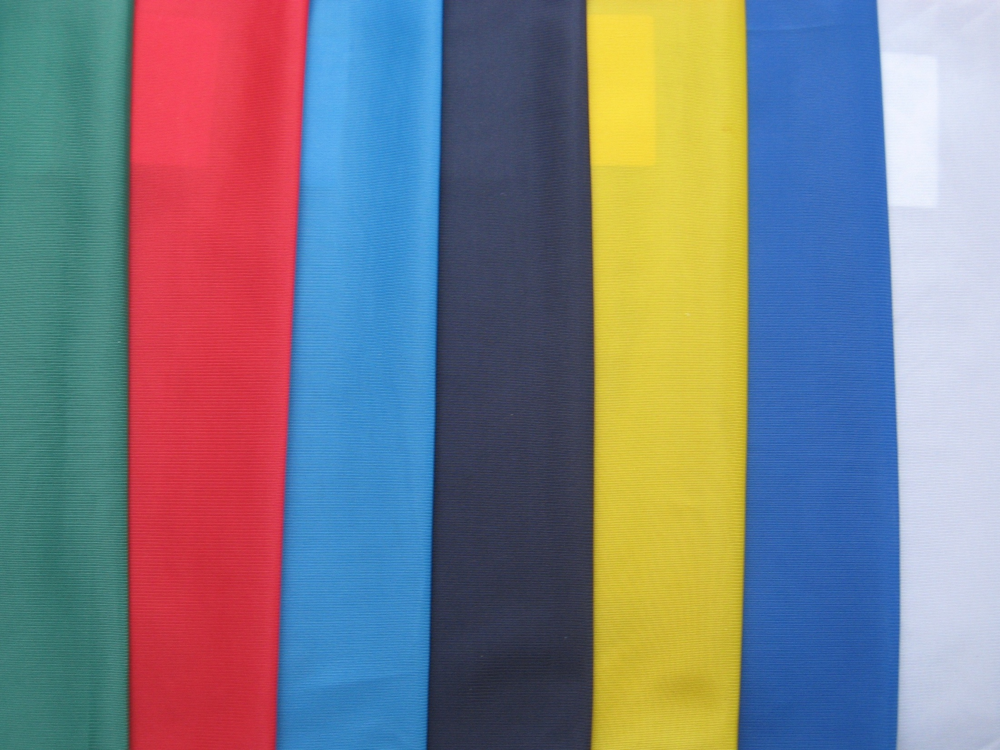
По выполняемой функции к трикотажной одежде относятся:
Верхний трикотаж
Трикотажное белье
Чулочно-носочные изделия
Перчатки и варежки
Головные уборы, платочно-шарфовые изделия

Slide 12
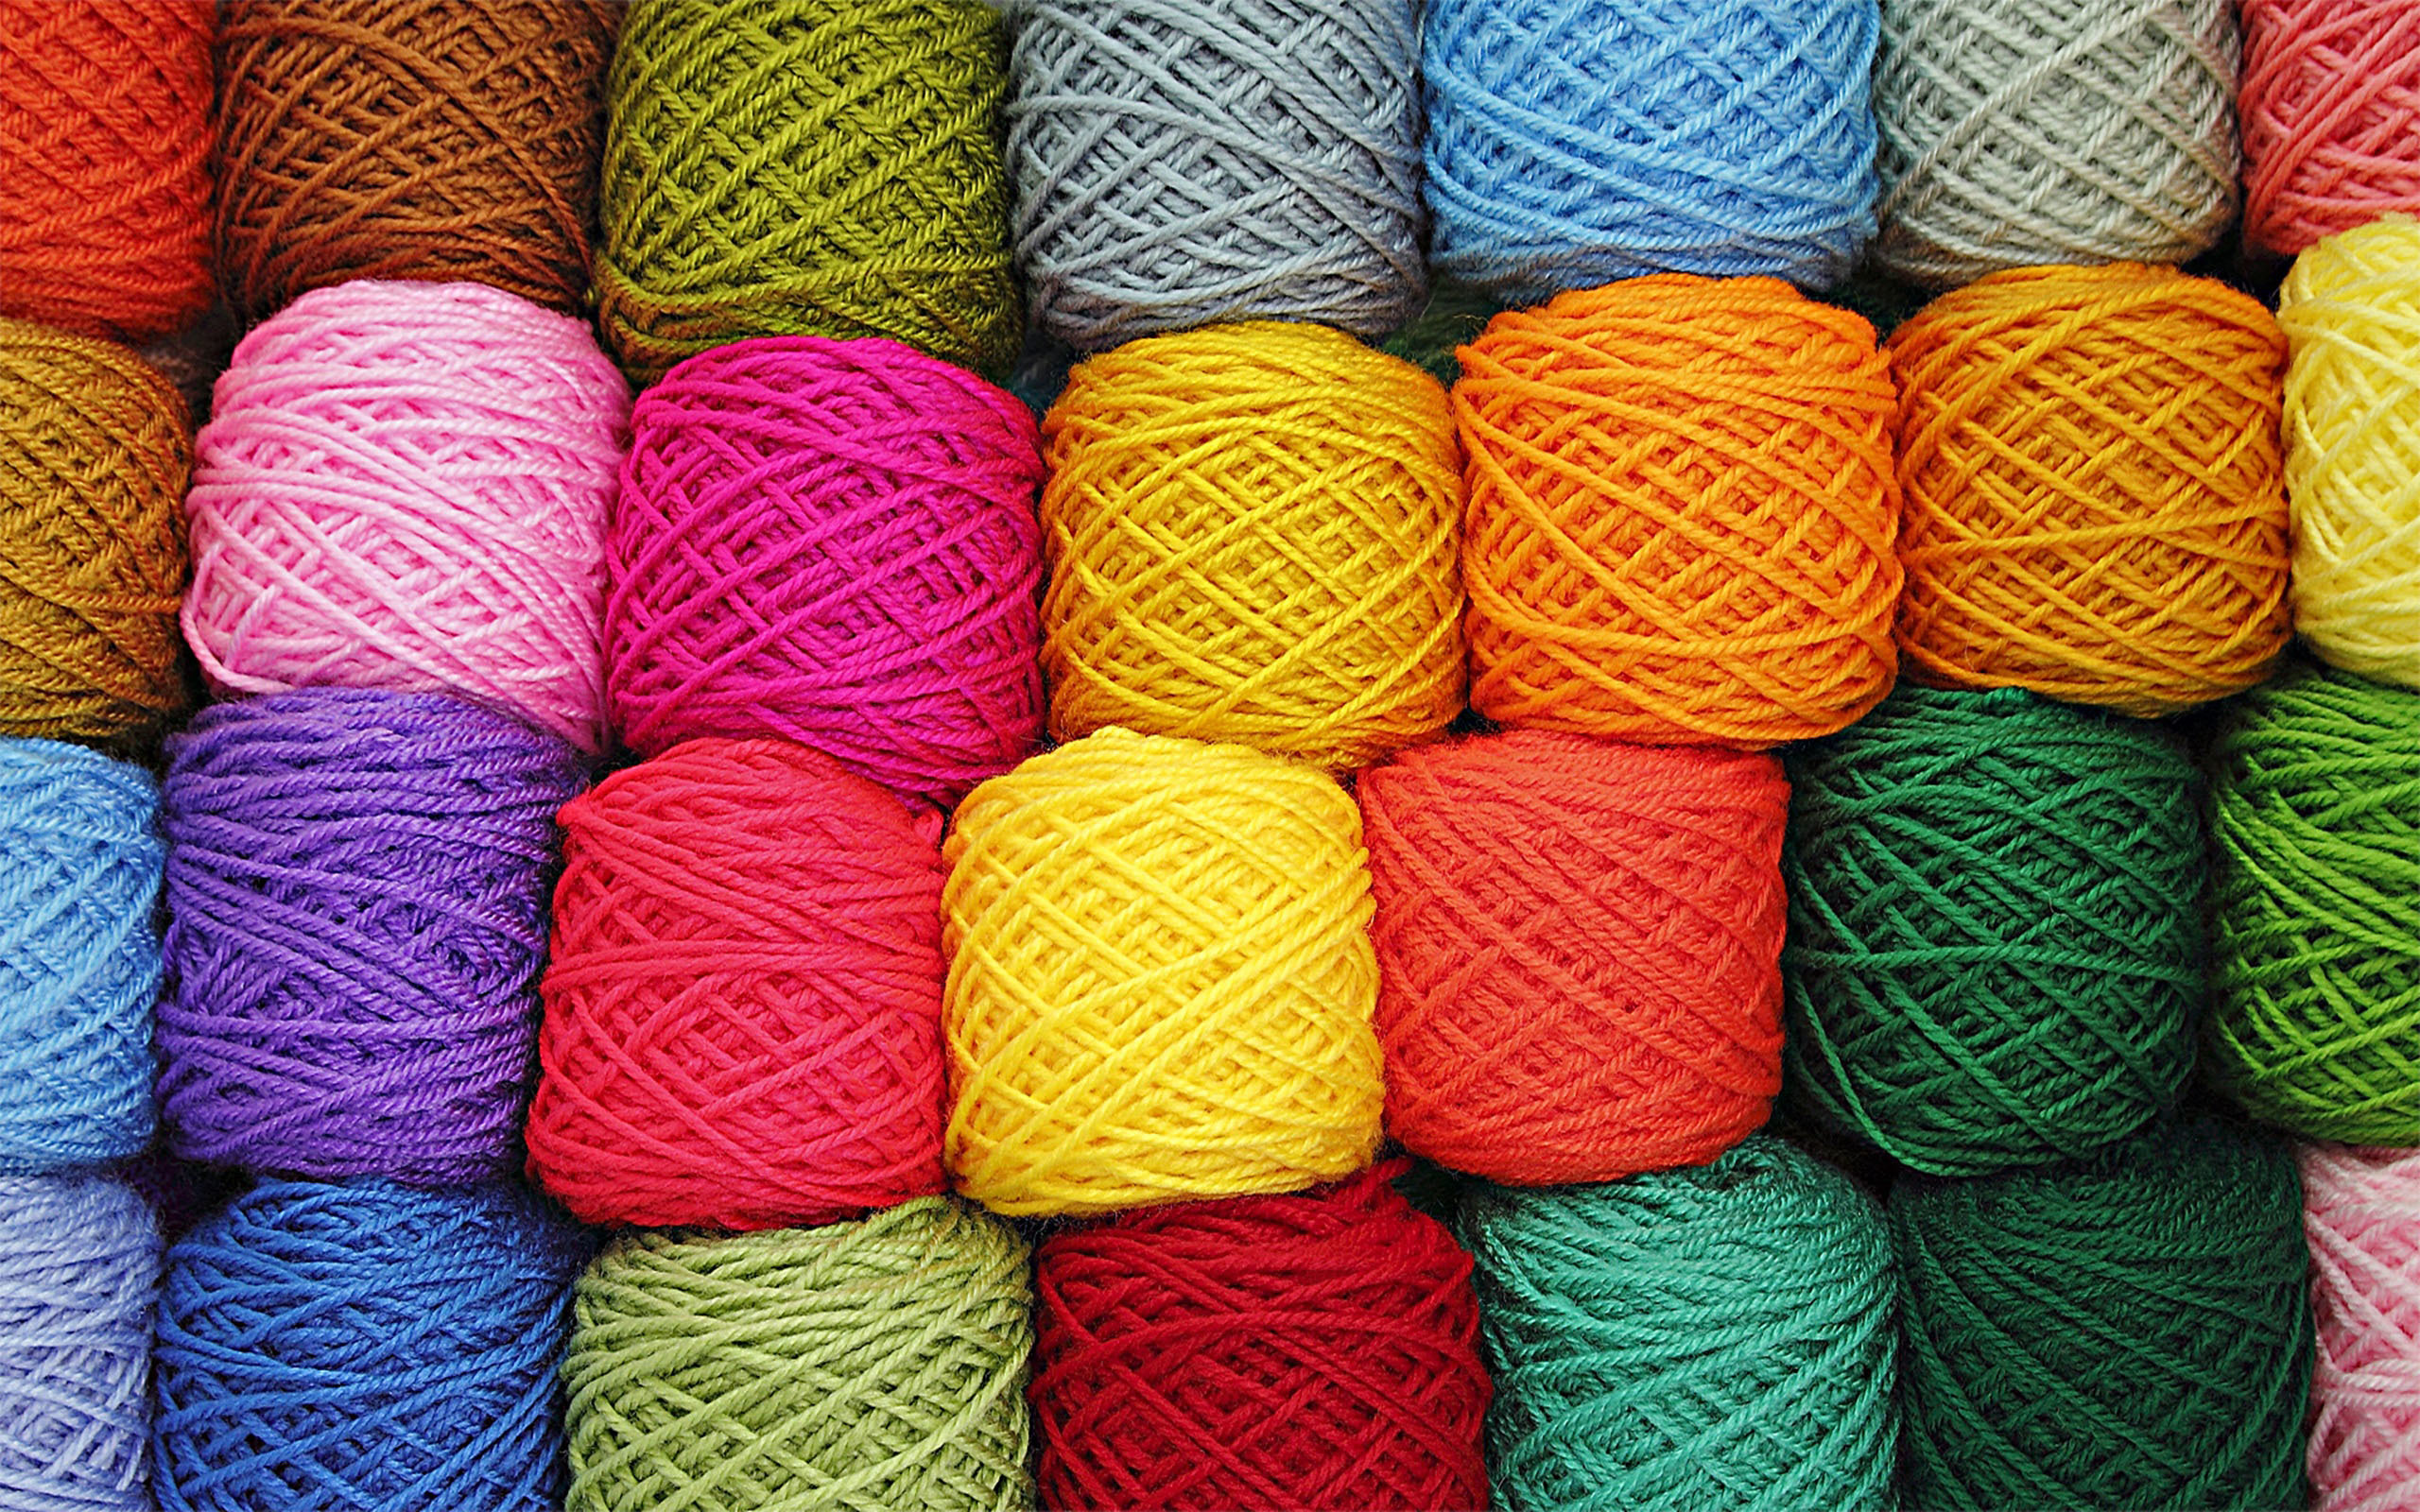
По способу производства трикотажные изделия могут быть:
Цельновязанными (регулярными) - изделия приобретают форму в процессе вязания (платки, шарфы, кашне).
Полурегулярными - из деталей, которым придается необходимая форма (верхний трикотаж, перчатки).
Кроеными - выкраивают из трикотажных полотен.

Slide 13
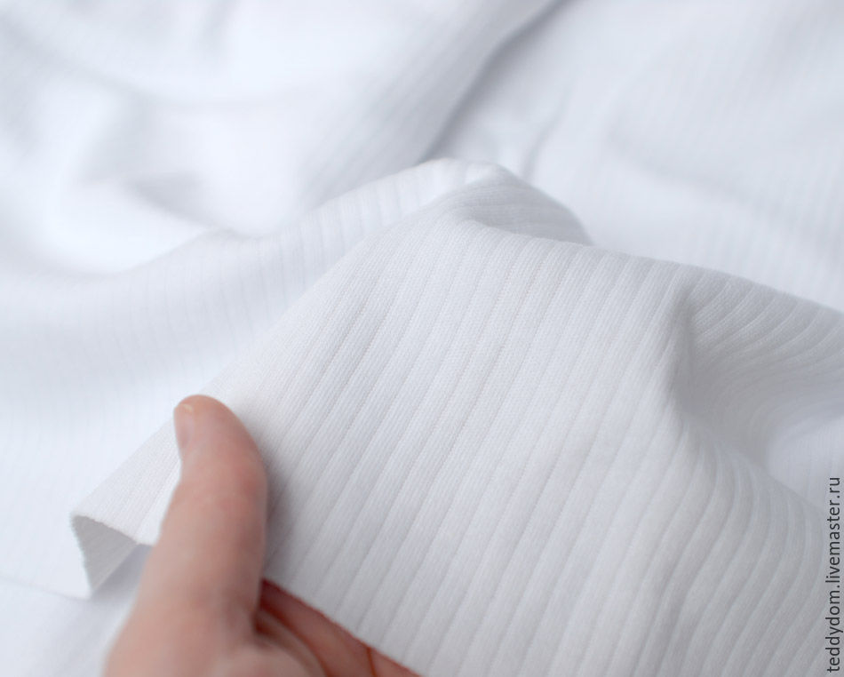
По отделке трикотажные товары бывают:
Отбеленные

Slide 14
Гладкокрашеные

Slide 15
Трикотаж с набивным рисунком

Slide 16
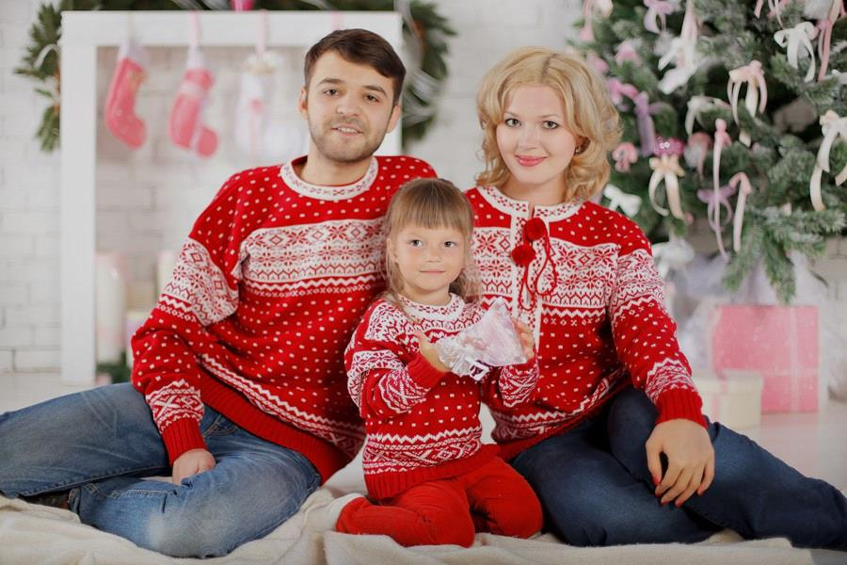
По половозрастному признаку: мужские, женские, детские.

Slide 17
Ассортимент верхнего трикотажа

Slide 18
Жакеты – изделия с рукавами и с разрезом по всей длине переда. Женские жакеты могут быть с воротником и без него, а мужские – только без воротника. Застежка преимущественно пуговицы.

Slide 19
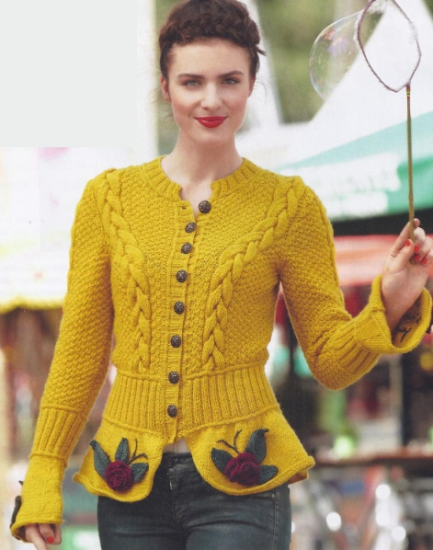
Женские трикотажные жакеты

Slide 20
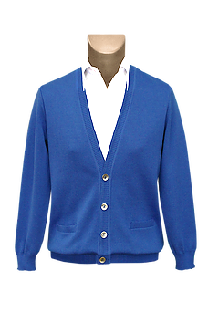
Мужской трикотажный жакет

Slide 21
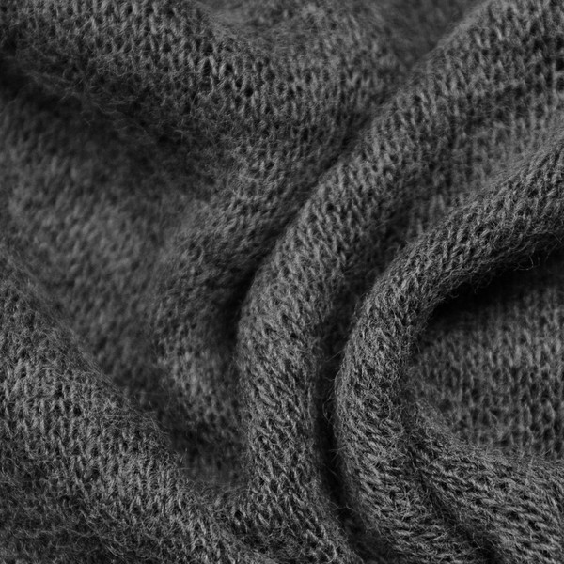
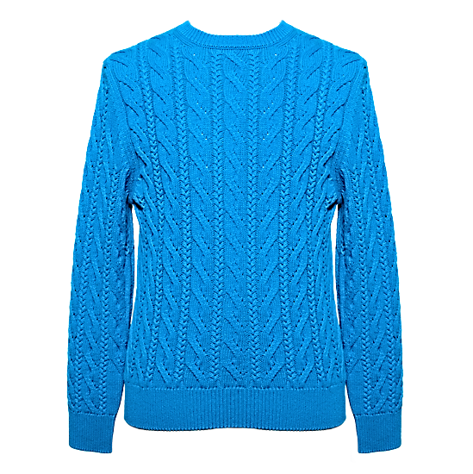
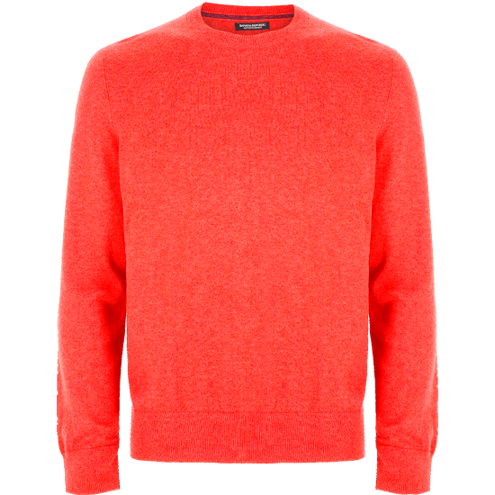
Джемперы – изделия с рукавами или без них, с любым оформлением горловины, без застежки или с застежкой ограниченной длины.

Slide 22
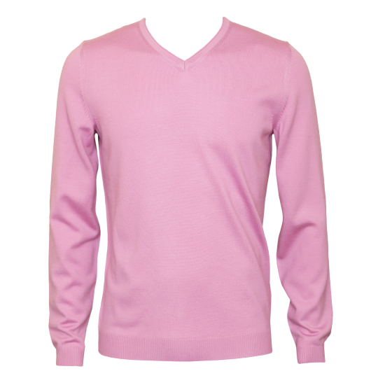
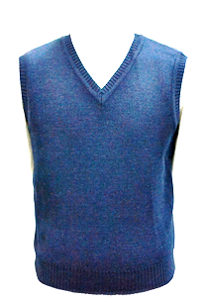
Пуловер – джемпер с мысообразным вырезом горловины..

Slide 23
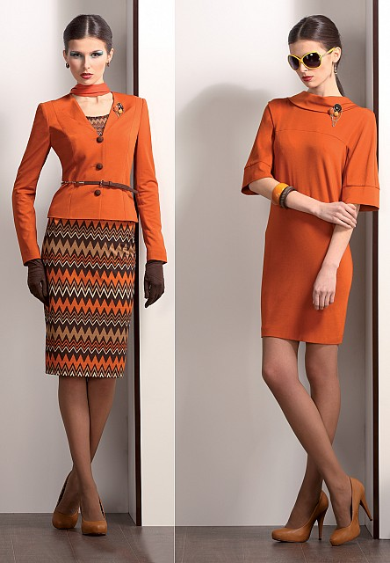
Костюмы – могут быть мужскими, женскими, детскими и включать два, три или четыре предмета. В их состав могут входить брюки, жакет или джемпер, свитер, жилет, юбка. Может быть комплект из платья и жилета, сарафана и блузки или джемпера.

Slide 24
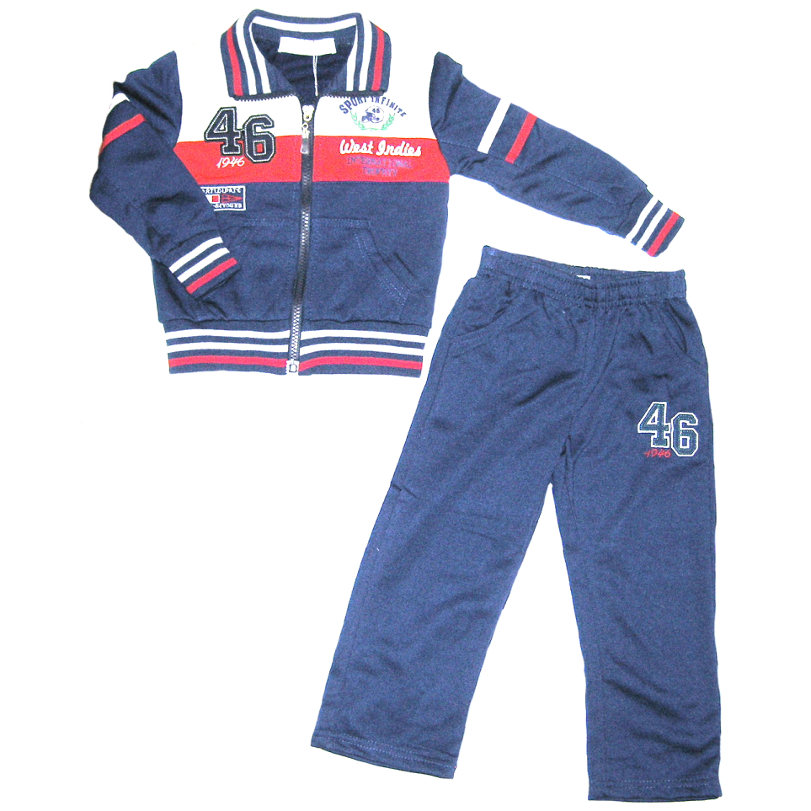
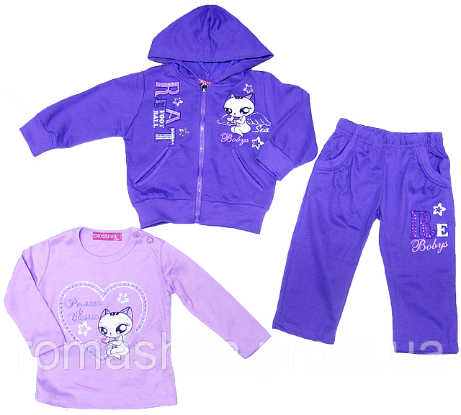
Спортивные костюмы – могут быть двух-, трех- и многопредметными.

Slide 25
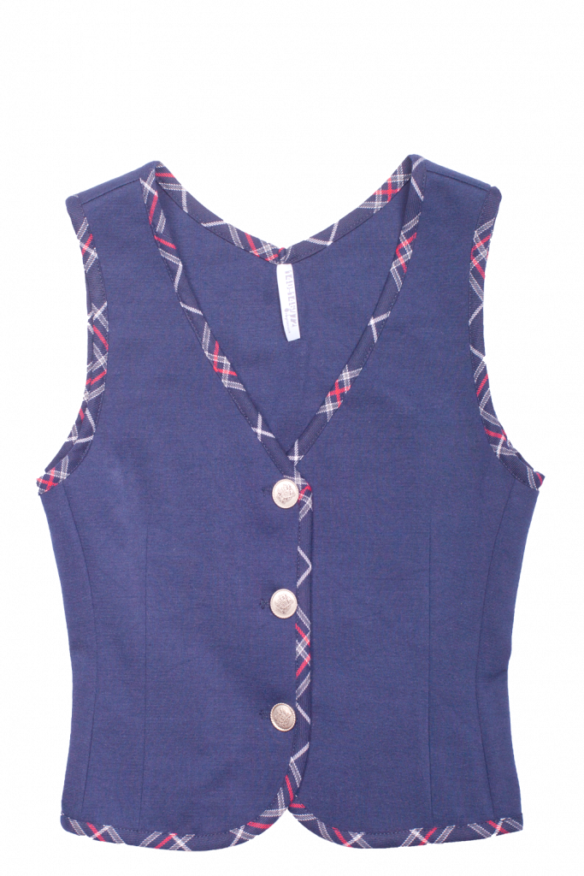
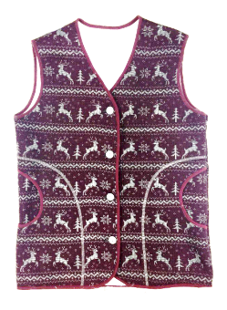
Жилеты – изделия без рукавов и с разрезом по всей длине переда.

Slide 26
Свитеры – изделия с длинными рукавами, без застежки, с высоким воротником (более 5 см) одинарным и двойным составляющим одно целое со станом или пришитым

Slide 27
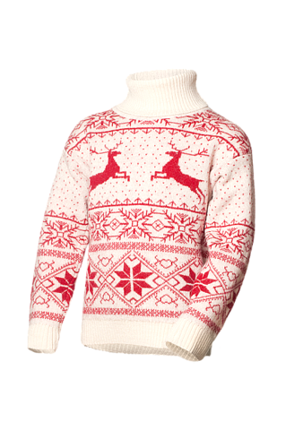
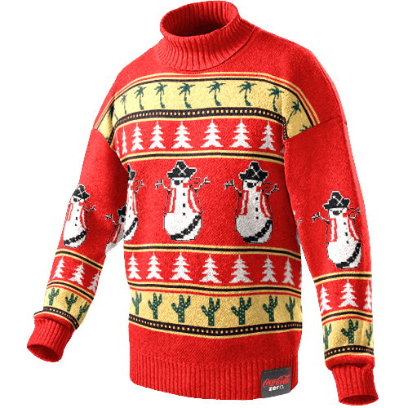
Свитеры

Slide 28
Перчаточные изделия – (перчатки и варежки) изготавливают из натуральных, химических и синтетических волокон в различных сочетаниях.

Slide 29
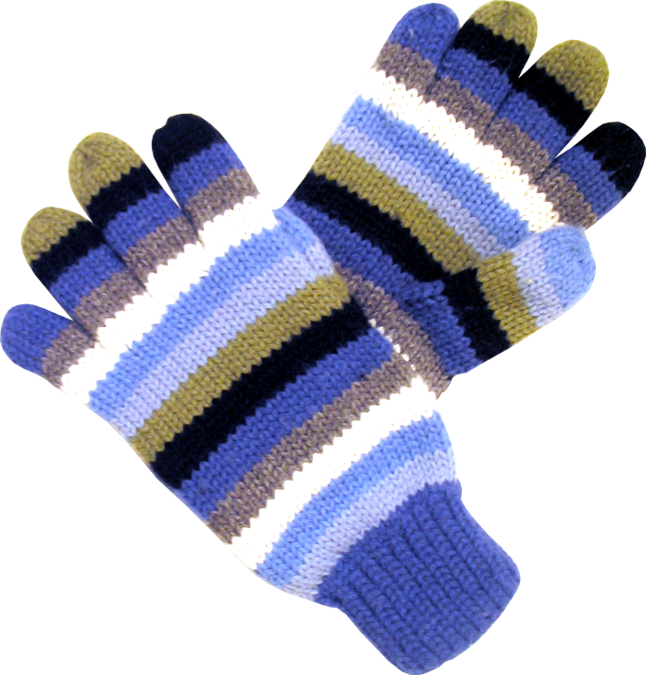
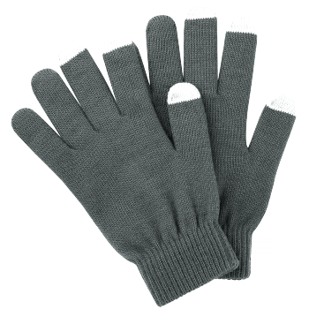
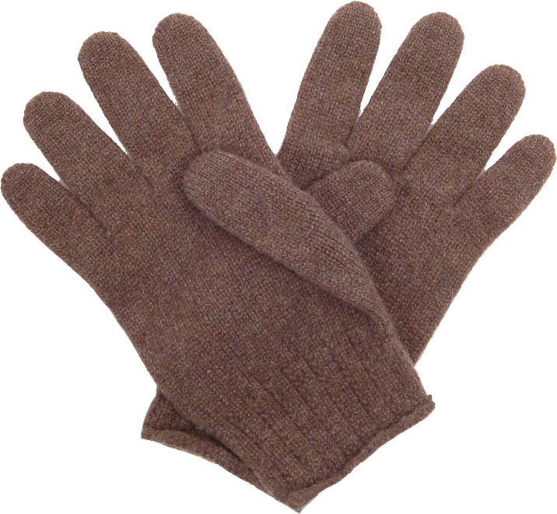
Перчаточные изделия классифицируются следующим образом: по половозрастному признаку – мужские, женские и детские.

Slide 30
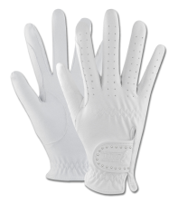
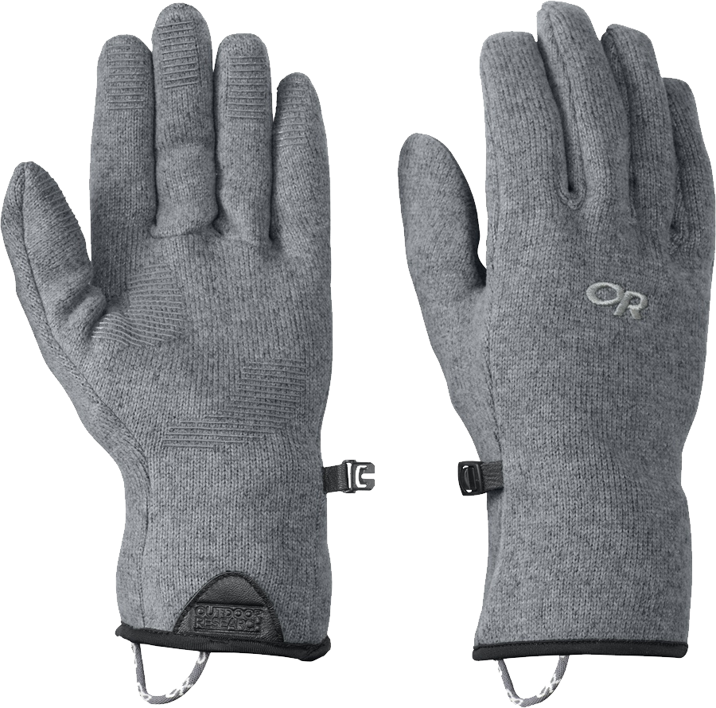
По сезону носки: зимние, демисезонные, летние.

Slide 31
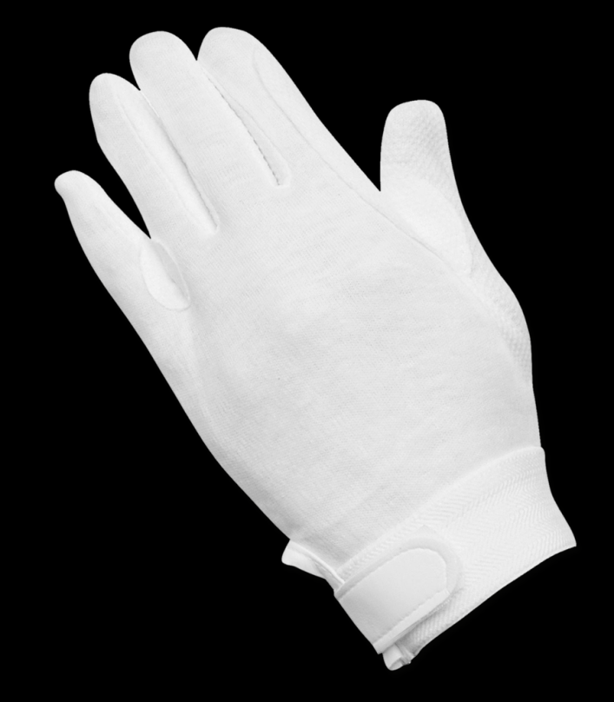
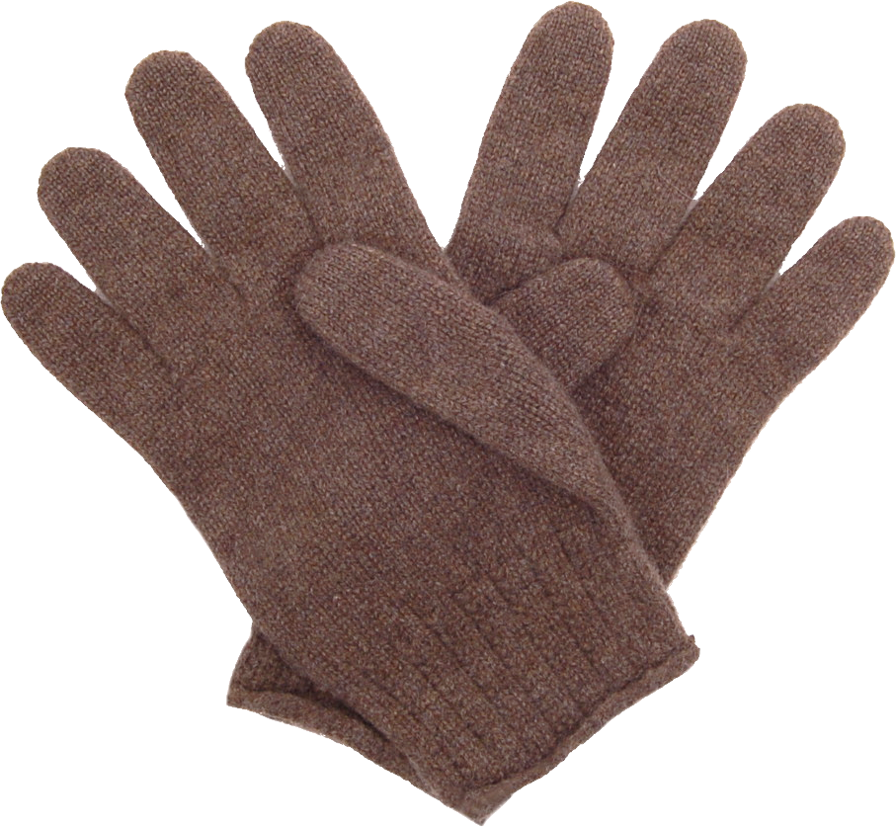
По отделке: гладкокрашеные, отбеленные, пестровязаные, и др.

Slide 32
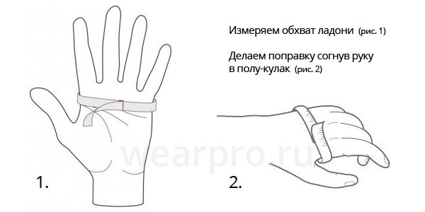
Размер перчаток и варежек определяют по половине окружности кисти руки, между основанием большого и указательного пальца.

Slide 33
В ассортимент головных уборов входят: береты, шапочки, кепи, шарфы, платки, гарнитуры. Эти изделия могут быть: кроеными, полурегулярными и регулярными из разного сырья.

Slide 34
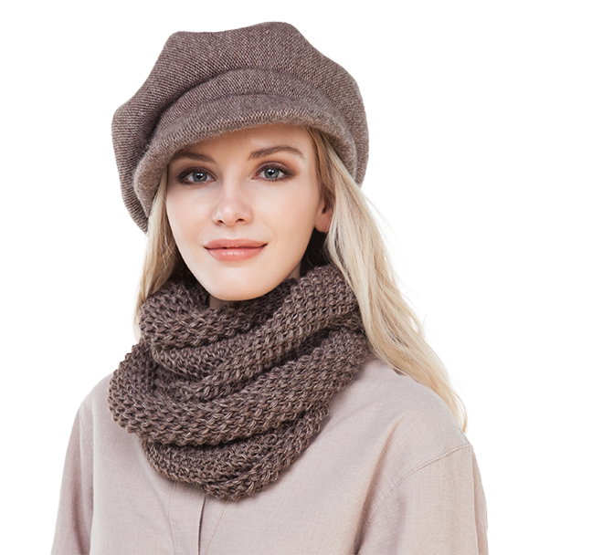
Кепи и шарф

Slide 35
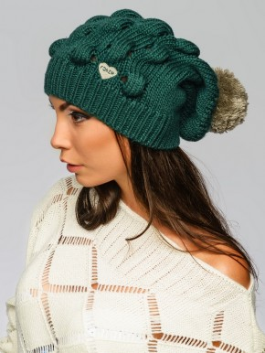
Шапка с помпоном

Slide 36
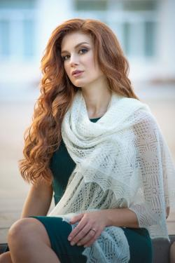
Платок

Slide 37
Чулочно-носочные изделия
Для производства изделий используют хлопчатобумажную, шерстяную, полушерстяную пряжу, искусственные, синтетические нити и их разные сочетания.
В ассортимент чулочно-носочных изделий входят чулки, получулки, мужские, женские и детские носки, колготки , подследники.

Slide 38
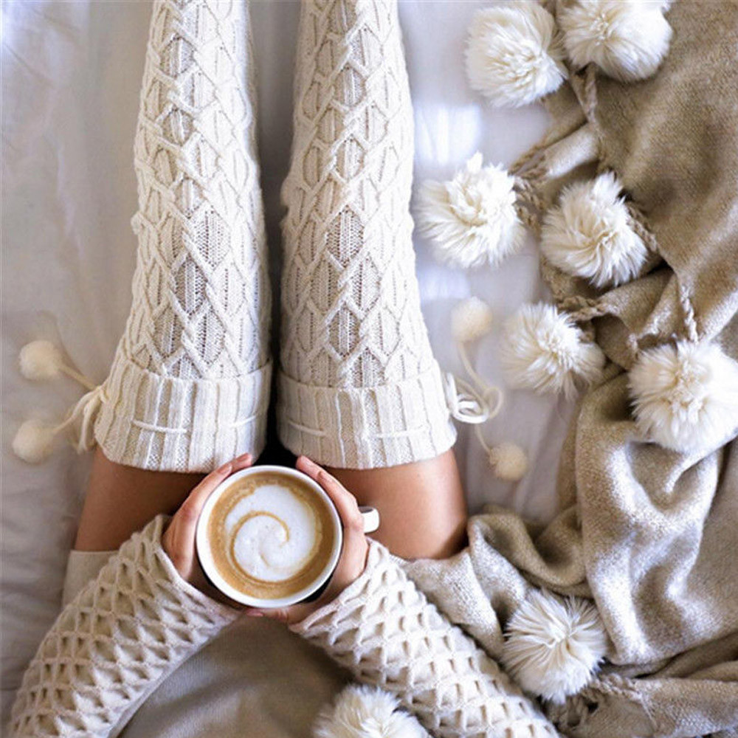
Чулки

Slide 39
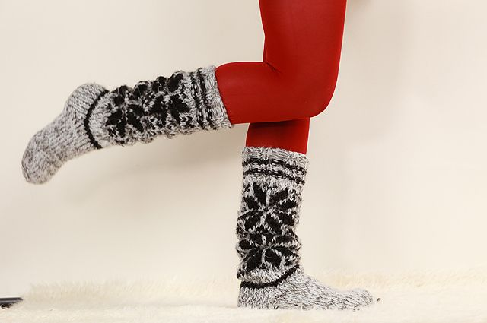
Получулки

Slide 40
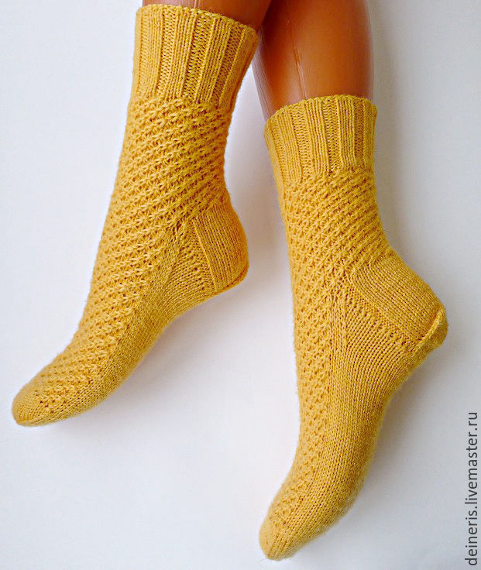
Носки

Slide 41
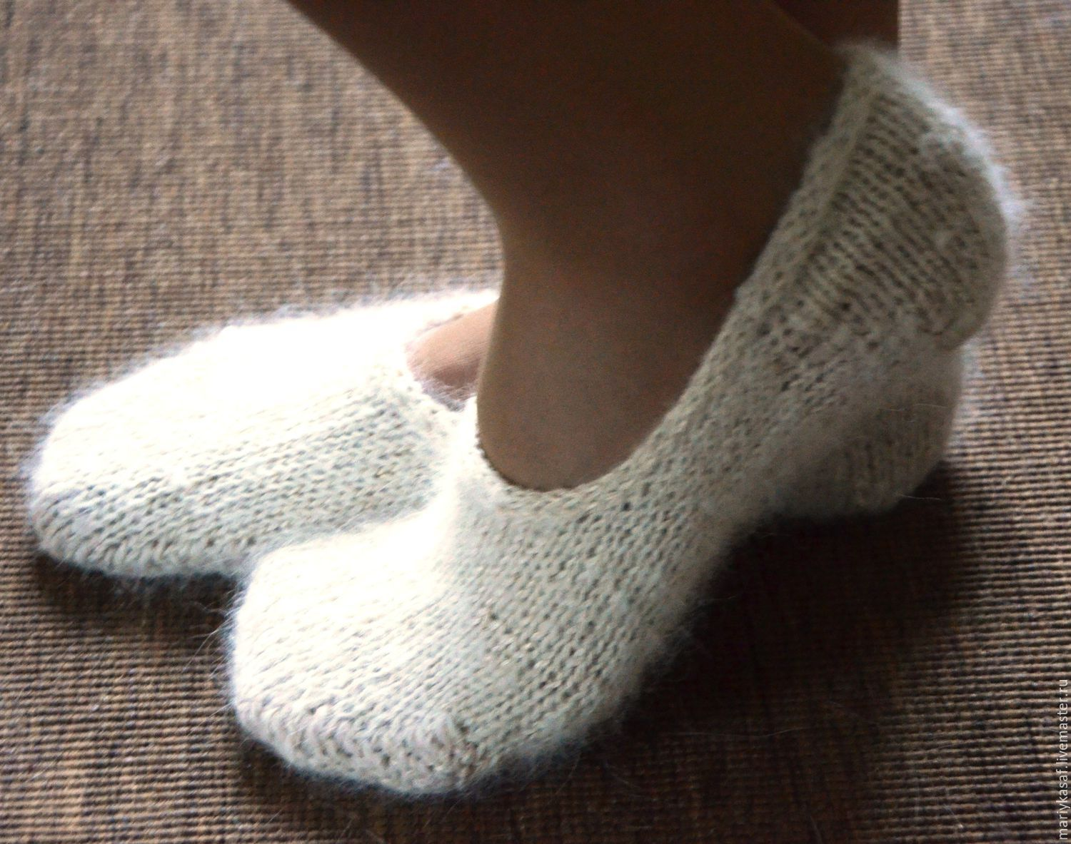
Подследники

Slide 42
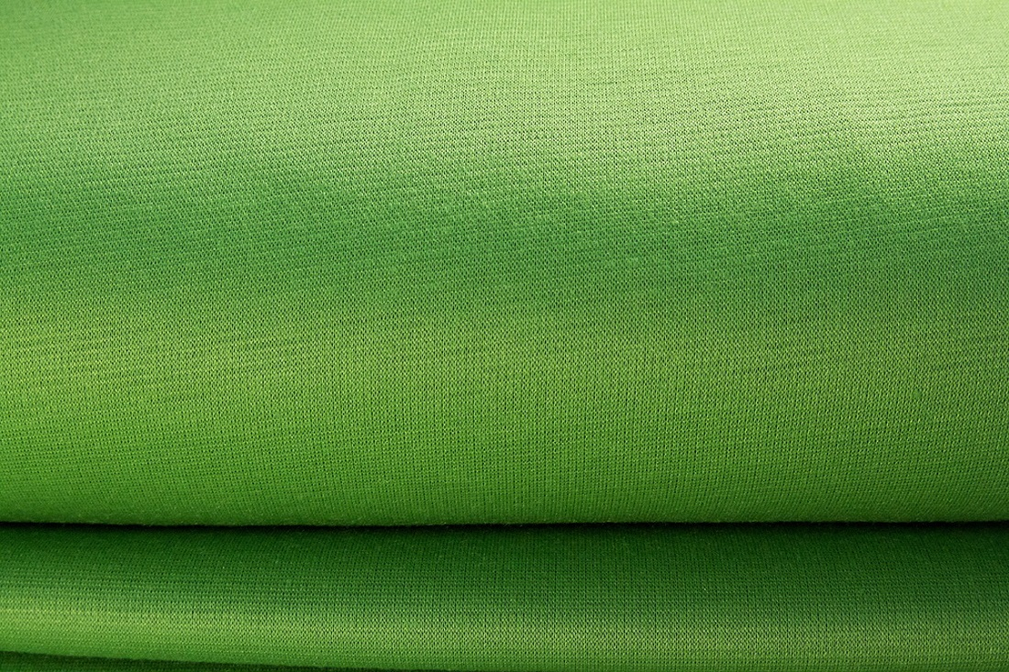
Требования к качеству трикотажных изделий. Трикотажные изделия должны соответствовать по качеству стандартам, стилю и современному направлению моды. Конструкция верхних трикотажных изделий должна быть удобной, формостойкой, окраска – прочной, качество исполнения высоким.

Slide 43
Бельевые изделия должны иметь высокий уровень гигиенических свойств, гигроскопичности воздухопроницаемости, теплозащитности или теплопроводности (в зависимости от сезонности изделия).

Slide 44
Чулочно-носочные изделия должны сохранять размеры в процессе носки, обладать хорошей растяжимостью и прочностью на истирание.

Slide 45
В зависимости от дефектов трикотажные изделия относятся к 1-му или 2-му сорту. При определении сорта учитывают размеры дефектов, их местоположение на изделии и их общее количество.

Slide 46
Различают дефекты производственного и непроизводственного характера. Трикотажные изделия, в которых дефекты превышают допустимые нормы для изделий 2-го сорта, относятся к нестандартным.

Slide 47
Сорт комплектов изделий устанавливают по низшему сорту изделия, входящего в комплект. При сортировке трикотажных изделий контролируют их линейные размеры (ширину, длину, изделия, и др.).

Slide 48
Маркировка, упаковка, хранение трикотажных изделий.

Slide 49
Трикотажные изделия маркируют этикетками и тканевыми или трикотажными лентами.
Маркировка

Slide 50
На этикетках указывают товарный знак предприятия-изготовителя, его местонахождение, сорт, размер, рост, номер стандарта, дату выпуска.

Slide 51
Лента с указанием торгового знака предприятия-изготовителя, вида сырья, символов по уходу, размера изделия вшивается в боковой шов изделия.

Slide 52
Упаковка
Трикотажные изделия упаковывают в пакеты из бумаги, полиэтилена, а затем в коробки. Коробки укладывают ящиками.

Slide 53
Трикотажные изделия рекомендуется хранить в чистых, хорошо проветриваемых, сухих помещениях при температуре не ниже 10 и не выше 30*С и относительной влажности воздуха 65%.
Хранение

Slide 54
При более высокой влажности на изделиях могут быть образоваться плесень и развиться микроорганизмы. В результате может изменится окраска или появятся пятна.

Slide 55
При низкой влажности изделия становятся ломкими, жесткими, пересушиваются. Изделия нужно защищать от прямых солнечных лучей и от моли.

